Slide 1
Реализация проекта наставничества в форме ученик-ученик «Вместе к успеху».
Никулина С.Н. – заместитель директора по УВР МБОУ С(К)Ш №107
Шалина Т.П. – учитель-дефектолог МБОУ С(К)Ш № 107

Slide 2
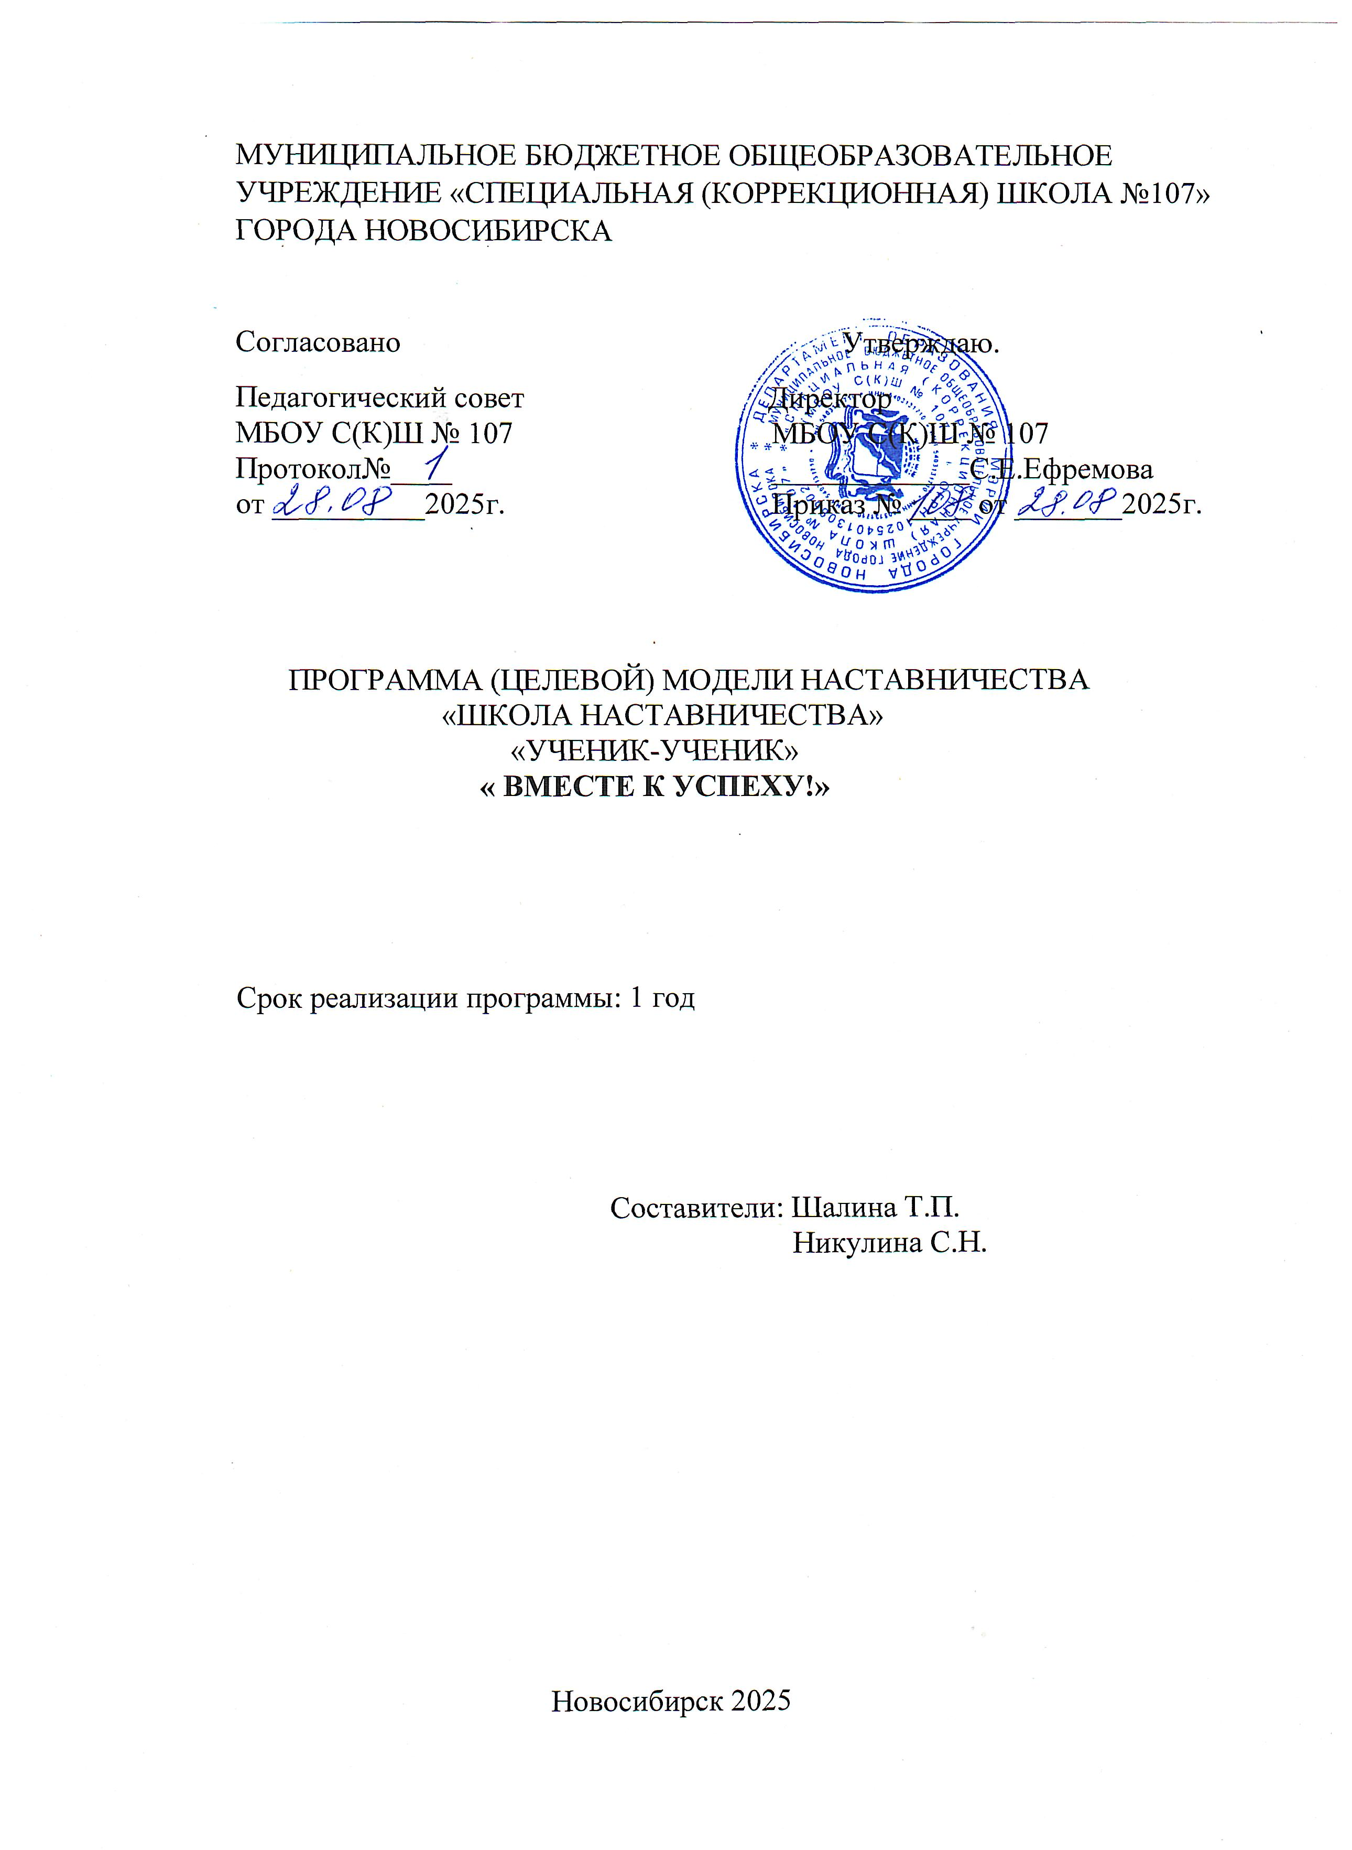

Slide 3
Цель программы наставничества «Ученик-ученик»
Создание воспитывающей среды для позитивной социализации, личностного развития и успешной адаптации учащихся коррекционной школы через систему разновозрастного наставничества.

Slide 4
Задачи:
Для младших школьников (наставляемых): ·Смягчить процесс адаптации к школе. · Формировать чувство защищенности и комфорта в школьной среде. ·Развить коммуникативные навыки и социальное доверие. · Повысить игровую и учебную мотивацию через совместные формы деятельности со старшими. Для старших школьников (наставников): · Развить чувство ответственности, эмпатии, заботы о младших. · Формировать адекватную самооценку и позитивное восприятие через социально одобряемую деятельность. · Развить лидерские качества, организаторские и коммуникативные способности.

Slide 5
Схема реализации формы наставничества «Ученик-ученик»
Этапы реализации | мероприятия
Представление программы наставничества в форме «Ученик-ученик» | Школьная линейка
Отбор наставников из числа учеников старших классов | Собеседование
Обучение наставников | Обучение проводится педагогом
Проводится отбор обучающихся - наставляемых | Беседы с педагогами, родителями
Формирование пар, групп | После встреч, бесед, обсуждения вопросов
Встречи наставников с наставляемыми | Ежемесячные мероприятия по плану
Рефлексия реализации формы наставничества | Анализ эффективности реализации программы

Slide 6
Методические рекомендации при организации модели наставничества «Ученик-ученик».
-При построении учебного сотрудничества самих детей необходимо учесть, что такой формы общения в детском опыте еще не было. Поэтому детское сотрудничество следует культивировать с той же тщательностью, что и любой другой навык. Как сесть за партой, чтобы смотреть на товарища; как соглашаться, а как возражать; как помогать, а как просить о помощи. -При оценке работы пары следует подчеркивать не столько ученические, сколько человеческие добродетели: терпеливость, доброжелательность, дружелюбие, вежливость, честность, справедливость
-Детей, которые отказываются сегодня работать вместе, нельзя принуждать к общей работе (завтра им стоит предложить вновь поработать вместе). - Если кто – то пожелал работать в одиночку, учитель должен разрешить ему работать самостоятельно. Не следует делать публичные замечания. - Нельзя требовать абсолютной тишины во время совместной работы. Дети должны обмениваться мнениями, высказывать свое отношение к работе товарища.

Slide 7
Проанализировав эффективность формы наставничества «Ученик-ученик», мы поняли, что:
уменьшаются дисциплинарные трудности;
обучающиеся получают удовольствие от занятий, комфортней чувствуют себя в школе;
возрастает познавательная активность и творческая самостоятельность учащихся;
меняется характер взаимоотношений между детьми, исчезает безразличие;
растет самокритичность;
дети приобретают навыки, необходимые для жизни;
дети начинают лучше понимать друг друга и самих себя;
учитель получает возможность реально осуществить индивидуальный подход к учащимся.

Slide 8
Механизмы мотивации и поощрения наставников.
К числу лучших мотивирующих наставника факторов можно отнести поддержку системы наставничества на школьном уровне, создание среды, в котором наставничество воспринимается как почетная миссия, где формируется ощущение причастности к важному делу, в котором наставнику отводится ведущая роль.

